Slide 1

Internet计算机的地址和命名

Slide 2
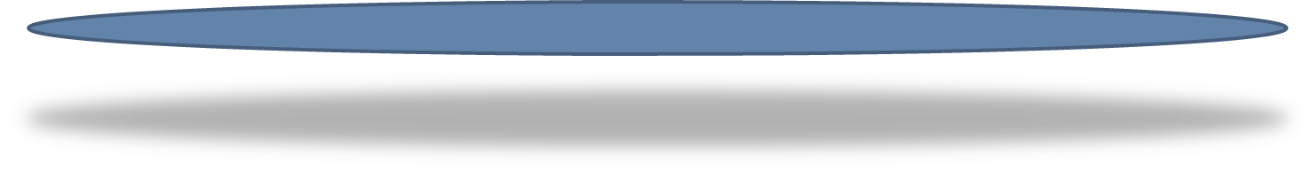
目 录 页
01
IP地址
OPTION
02
子网
OPTION

Slide 3
01
IP地址
OPTION

Slide 4
IP地址的基本概念
TCP/IP协议的网络层使用的地址标识符叫做IP地址，IP v.4中IP地址 是一个32位的二进制地址。
在Internet中不允许两个设备具有同样的IP地址（全局惟一的地址标识）；
网络中的路由器具有两个或两个以上IP地址，路由器每个接口都有一个不同网络号的IP地址。

Slide 5
IP地址的结构
IP地址采用分层结构；
IP地址是由网络号(netID)与主机号(hostID)两部分组成的；
采用x.x.x.x的格式来表示，每个x为8位，每个x的值为0~255(例如202.113.29.119) ;
源IP地址与目的IP地址，默认网关

Slide 6
IP地址的分类
有A、B、C、D、E五类，常用的有A、B、C三类。
A类用于大型网络（网络号长度为7位， 主机号长度为24位）
B类用于中型网络（网络号长度为14位， 主机号长度为16位）
C类用于小型网络（局域网）
D类用于组播，传送至多个目的地址
E类保留地址，用于实验目的

Slide 7
C类地址
C类IP地址的网络号长度为21位， 主机号长度为8位；
c类IP地址是从： 192. 0. 0. 0 - 223. 255. 255. 255 (笫一个字节的数字范围：128+64—-192+31=192-一223 五位二进制的最大数字为31; 既11111=31)
网络号长度为21位， 因此允许有2097152个不同的C类网络；
主机号长度为8位， 每个C类网络的主机地址数最多为256个， 实际允许连接254个主机或路由器；
C类IP地址适用于一些小公司与普通的研究机构。

Slide 8
02
子网
OPTION

Slide 9
子网概念
为了确定网络区域，分开主机和路由器的每个接口，从而产生了若干个分离的网络岛，接口端连接了这些独立网络的端点。这些独立的网络岛叫做子网(subnet)。

Slide 10
子网
多个物理网络（子网）共享一个IP网络地址空间
IP地址主机部分的一些比特作为子网号
三层层次结构： 网络号＋子网ID+主机ID
只有本地路由器知道子网的存在
本地路由器通过子网掩码来截取子网号
同一个子网中所有的主机须使用相同的子网号
子网的概念可应用在A、 B、 C类IP地址中。

Slide 11
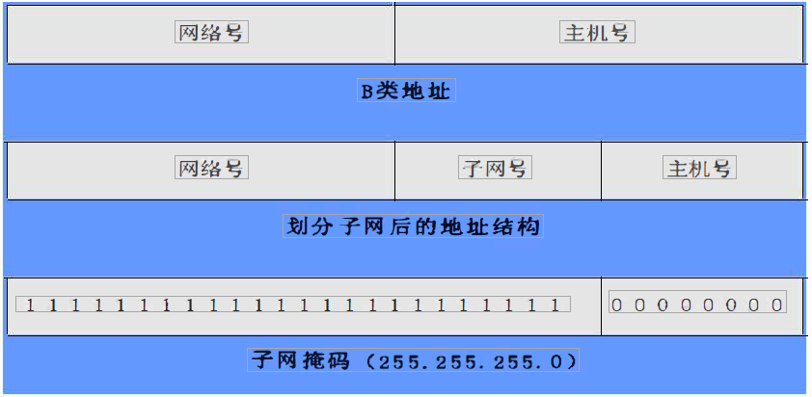
子网掩码
子网掩码(subnet mask)又叫网络掩码、地址掩码、子网络遮罩，它是一种用来指明一个IP地址的哪些位标识的是主机所在的子网，以及哪些位标识的是主机的位掩码。子网掩码不能单独存在，它必须结合IP地址一起使用。子网掩码只有一个作用，就是将某个IP地址划分成网络地址和主机地址两部分。
子网掩码表示方法：网络号与子网号置1, 主机号置0。

Slide 12
无类域间路由选择CIDR (Classless Inter-Domain Routing)
CIDR使用各种长度的 “网络前缀” 来代替分类地址中的网络号和子网号。
CIDR使用 “斜线记法” ，即在IP 地址后面加一个斜线"/" ，然后写上网络前缀所占的比特数（这个数位对应于三级编址中子网掩码中比特1的个数）。
例如， 128.14.46.34/20,表示在这个32bit的IP 地址中， 前20bit表示网络前缀， 而后面的12bit为主机号。
A类默认子网掩码： 255.0.0.0 /8
B类 :255.255.0.0/16
C类:255.255.255.0 /24
不能使用这种格式来配置Cisco路由器

Slide 13
子网数目=2^m-2(m是掩码的位数，也就是掩码中1的个数。 例如， 在11000000中， 是2^2-2个子网)
每个子网中主机的数目=2^n-2 (n是非掩码位的个数，即子网掩码中0的个数。 在11000000的示例中，0的个数决定了可以有2^6-2个主机。 在本例中， 每个子网将有62个主机号)

Slide 14
谢谢您的聆听
THEBUSINESS PLAN
2020.12.2

